Slide 1
Zoologie obratlovců
Autor: Mgr. Pavla Srpová Podkrušnohorské gymnázium Most, příspěvková organizace

Slide 2
TŘÍDA: OBOJŽIVELNÍCI systém 2 (beznozí, bezocasí)

Slide 3
Systém
Třída: Obojživelníci (Amphibia)
Podtřída: Krytolebci (Stegocephalia) - vymřelí
Ocasatí (Caudata) - 350 druhů
Beznozí (Apoda) - 160 druhů
Bezocasí (Salientia) - 1500 druhů

Slide 4
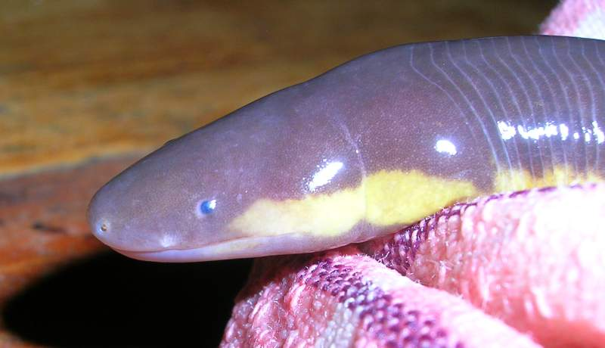
Podtřída: Beznozí (Apoda)
Charakteristika
- červovité tělo, podobné kroužkovcům, až 1 m dlouhé
- žijí pod zemí v půdě, pokožka lysá se žlázkami
- chybí končetiny včetně pásem, střední ucho
- zakrnělé oči
- výborný čich
- jen pravá plíce
- samci pářicí orgán
- tropy Afriky a Asie
Řád: červoři

Slide 5
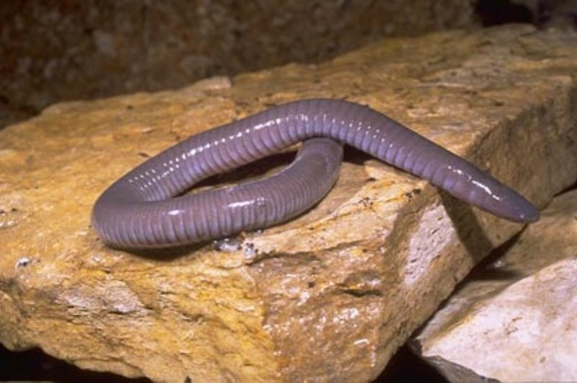
Podtřída: Beznozí – řád: Červoři
Dermophis mexicanus
Typhlonectes natans

Slide 6
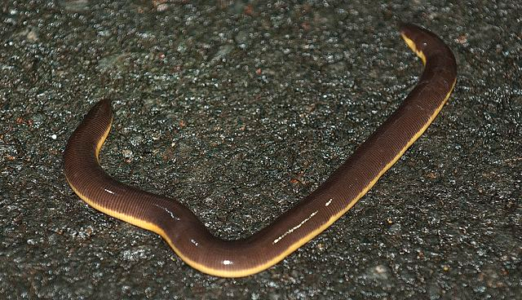
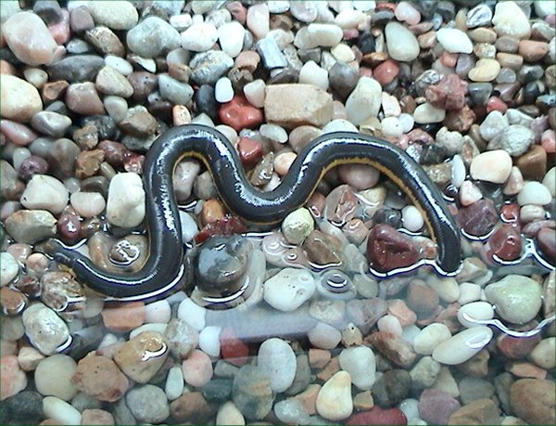
Podtřída: Beznozí – řád: Červoři
Ichthyophis sp.
Ichthyophis beddomei

Slide 7
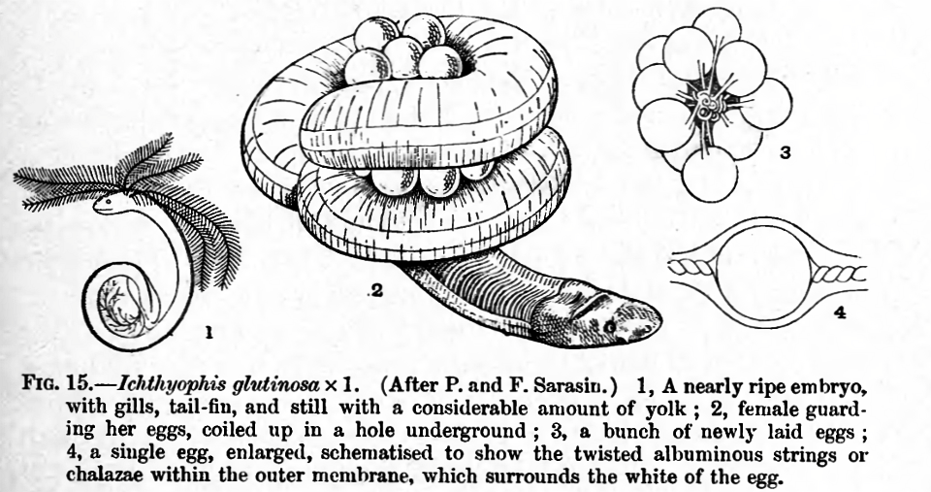
Podtřída: Beznozí – řád: Červoři
Červor vodní
Samička
larva

Slide 8
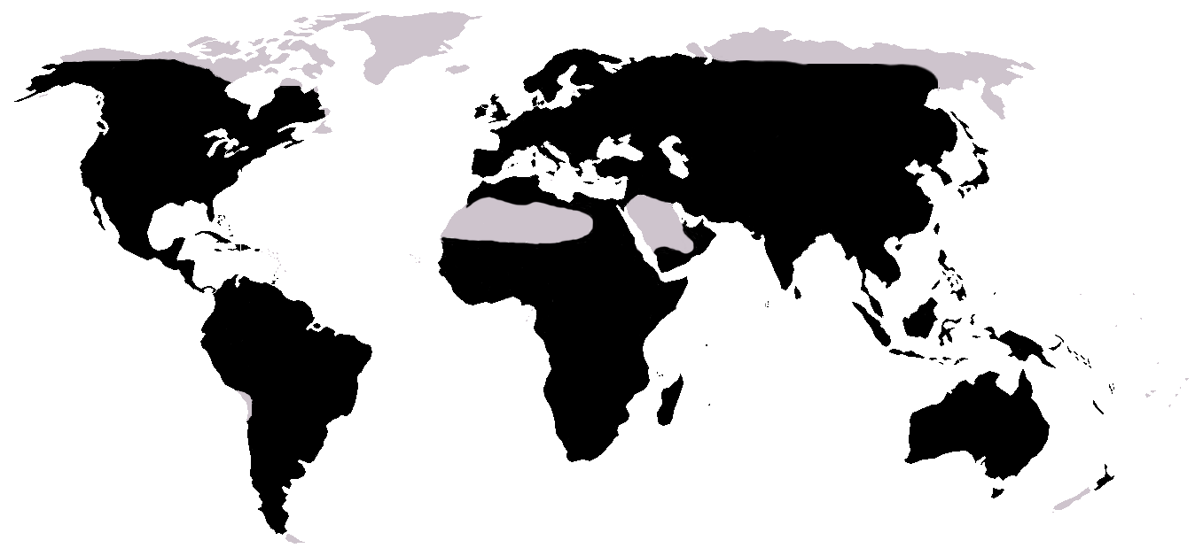
Systém
Třída: Obojživelníci (Amphibia)
Podtřída: Krytolebci (Stegocephalia) - vymřelí
Ocasatí (Caudata) - 350 druhů
Beznozí (Apoda) - 160 druhů
Bezocasí (Salientia) - 1500 druhů

Slide 9
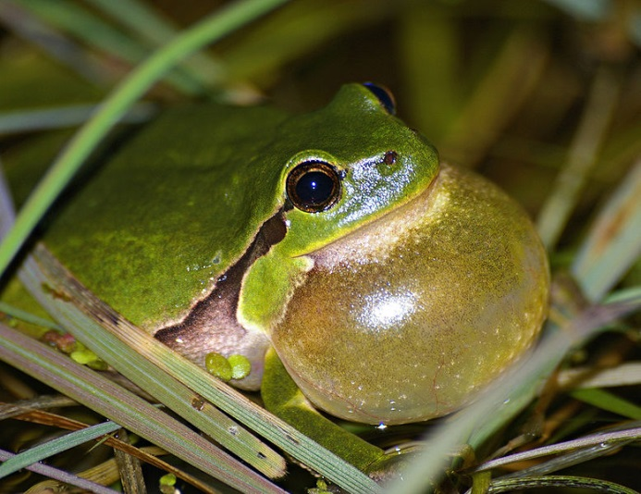
Podtřída: Bezocasí (Salientia)
Charakteristika
- larvy … pulci, žijí ve vodě, rostou jim nejdříve zadní nohy
- skákavý pohyb
- zkrácená páteř; chybí ocas; zadní končetiny silnější a delší
- dobrý sluch – bubínky za očima, velké vystouplé oči
- vydávají zvuky; rezonanční vaky v koutcích úst nebo na hrdle
- vajíčka ve shlucích nebo řetízcích

Slide 10
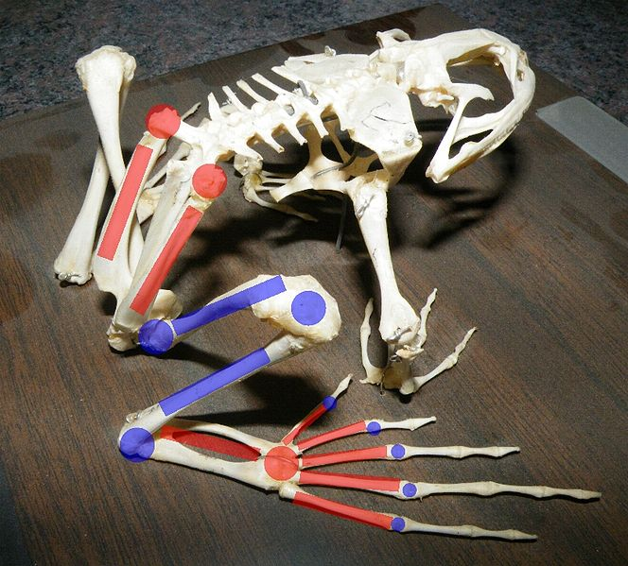
Podtřída: Bezocasí
Charakteristika
- nejvyspělejší
- nejpočetnější
- urostyl
- redukce kostry –
- bez žeber, redukce obratlů
- nevyskytuje se neotenie
Řád: žáby

Slide 11
Podtřída: Bezocasí – řád: Žáby
Systém
Významné čeledi a zástupci:
Pipovití - pipa, drápatka
Kuňkovití - kuňka
Blatnicovití - blatnice
Ropuchovití - ropucha, ropuška
Rosničkovití - rosnička
Skokanovití - skokan

Slide 12
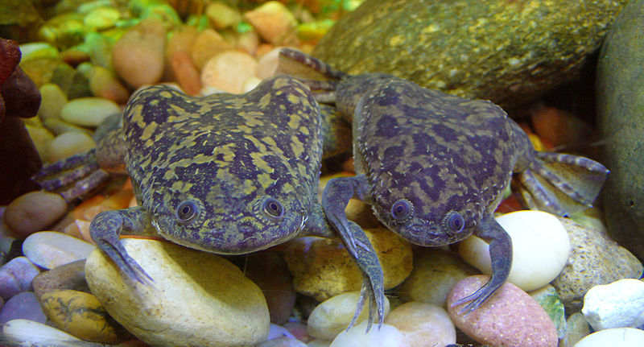
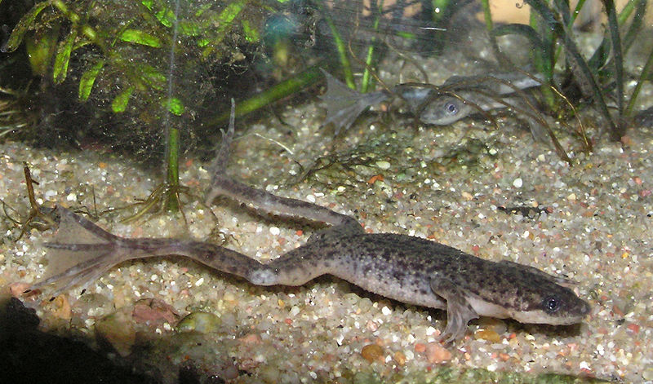
Řád: Žáby – čeleď: Pipovití
Drápatka vodní (Xenopus laevis)
Drápatečka
(Hymenochirus boettgeri)

Slide 13
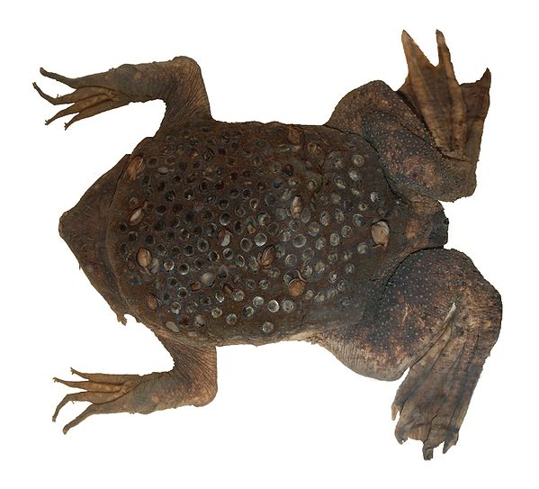
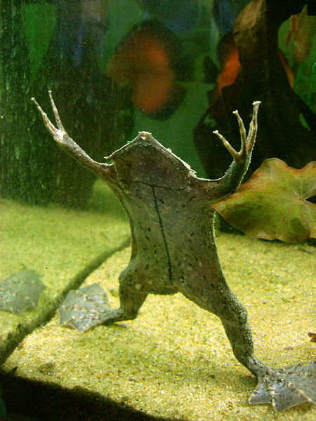
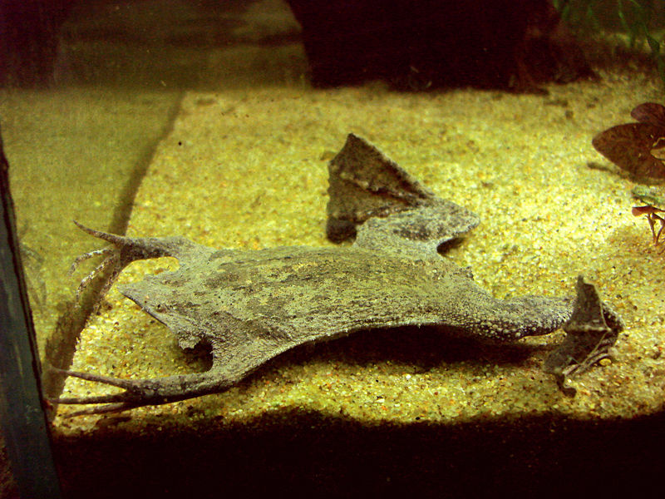
Řád: Žáby – čeleď: Pipovití
Pipa americká (Pipa pipa))

Slide 14
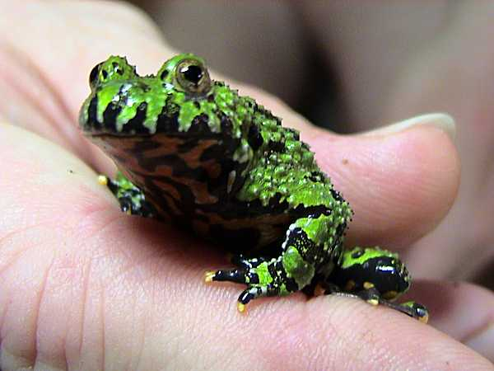
Řád: Žáby – čeleď: Kuňkovití
Charakteristika
- žáby s okrouhlým jazykem přirostlým k dolní čelisti
- zuby jsou jen na okraji horní čelisti a na patře
- kůže je silně bradavičnatá
- jedovatý kožní sekret
- oko kuněk je téměř kruhovité, tvar zřítelnice je buď kapkový nebo srdčitý, či trojúhelníkový
- pulci mají dýchací otvor vyústěný
na břiše, čímž se liší od pulců
ostatních našich žab
Kuňka východní
(Bombina orientalis)

Slide 15
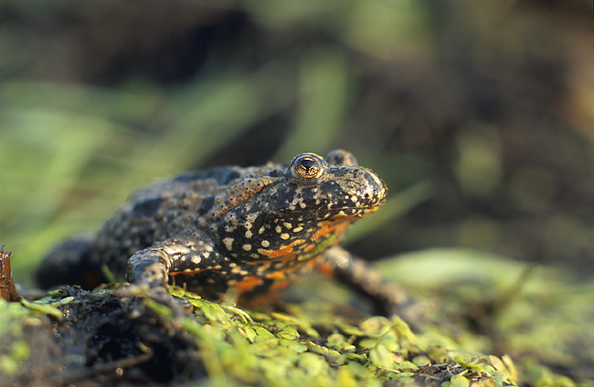
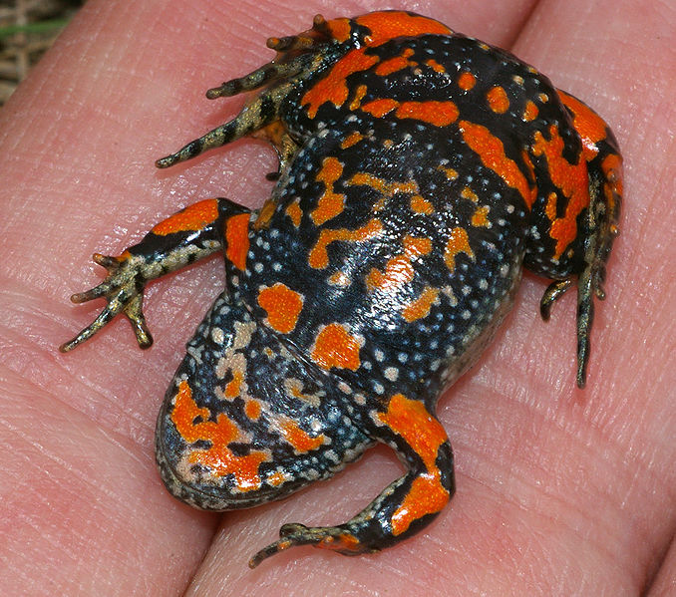
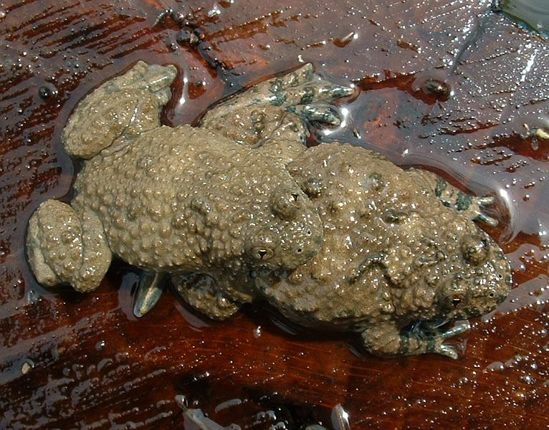
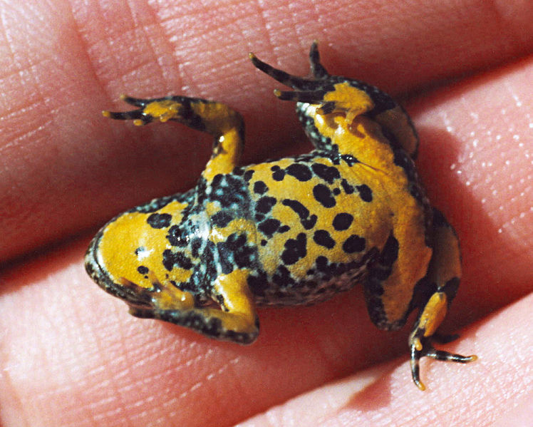
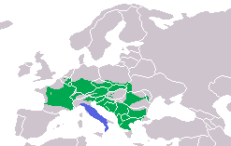
Řád: Žáby – čeleď: Kuňkovití
Kuňka obecná (Bombina bombina)
Kuňka žlutobřichá (Bombina variegata)

Slide 16
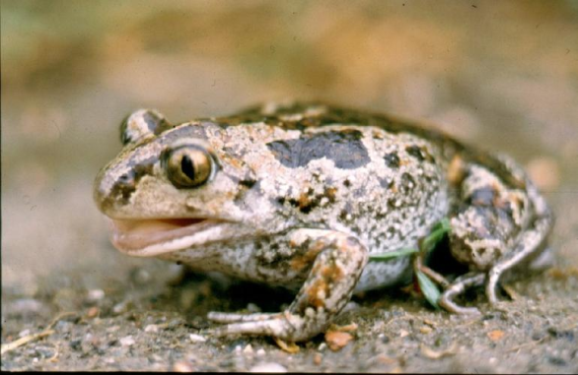
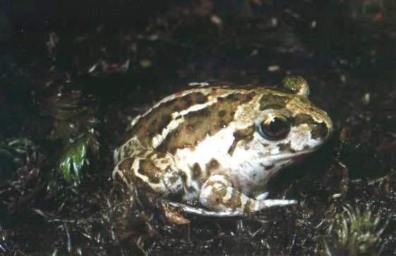
Řád: Žáby – čeleď: Blatnicovití
Charakteristika
- slabý hlas; nemají vyvinutý rezonanční měchýřek,
ozývají se pod hladinou vody
- samice bývají větší než samci
- oblá hlava s vystouplým temenním hrbolkem
- nápadně vystouplé oko, duhovka zlatavě hnědá
- vajíčka kladou v krátkých silných provazcích
pokožka je hladká,
někdy s nízkými bradavičkami

Slide 17
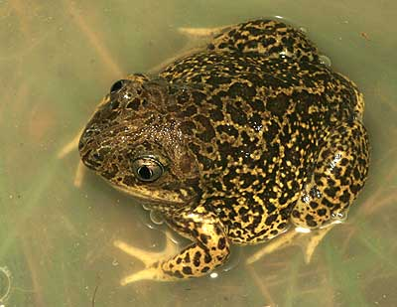
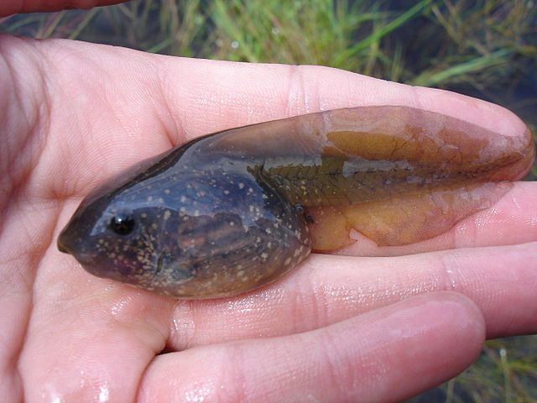
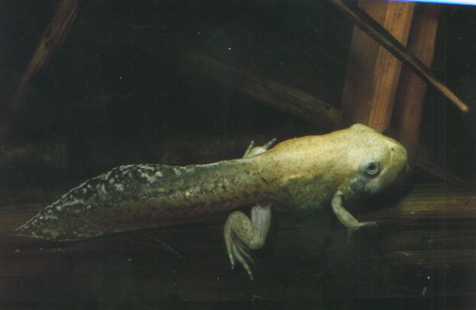
Řád: Žáby – čeleď: Blatnicovití
Pelobates cultripes
Blatnice skvrnitá
(Pelobates fuscus)
Pelobates cultripes

Slide 18
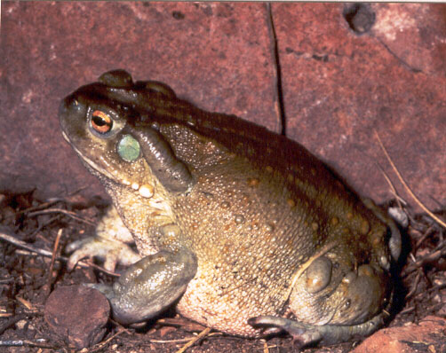
Řád: Žáby – čeleď: Ropuchovití
Charakteristika
- příušní jedové žlázy – parotidy
- jazyk je vpředu přirostlý a je daleko vychlípitelný
- zřítelnice jsou ležatě elipsovité,
zpravidla bez přerušení zlatavého lemu
- jsou dobře přizpůsobeny životu na souši
- hlasový rezonátor (až na ropuchu obecnou)
- noční aktivita, pouze v době rozmnožování jsou aktivní i ve dne

Slide 19
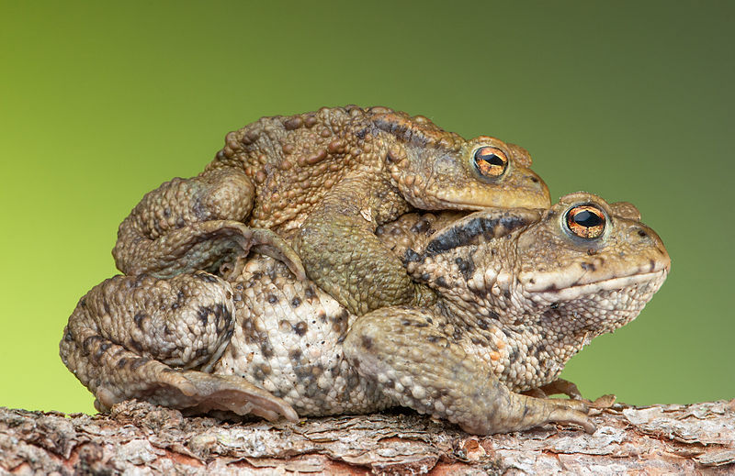
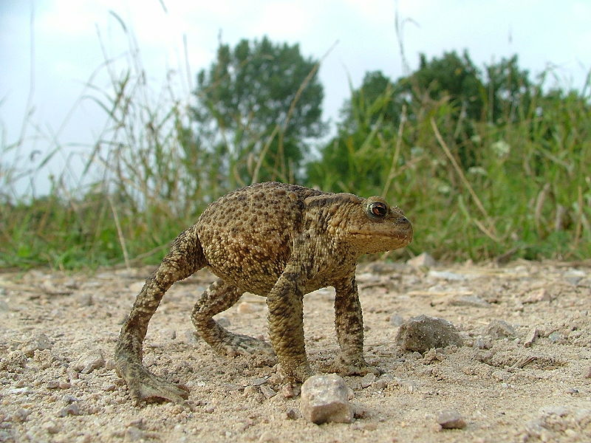
Řád: Žáby – čeleď: Ropuchovití
Ropucha obecná (Bufo bufo), amplex
Ropucha obecná, obranná reakce

Slide 20
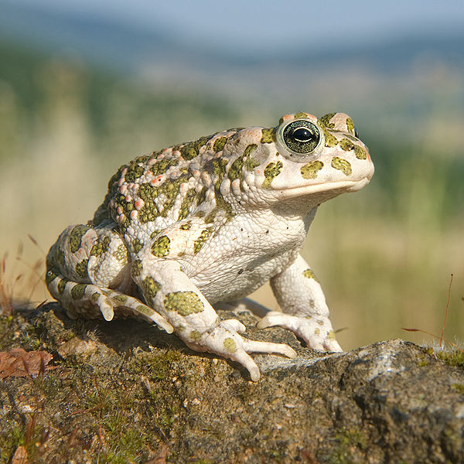
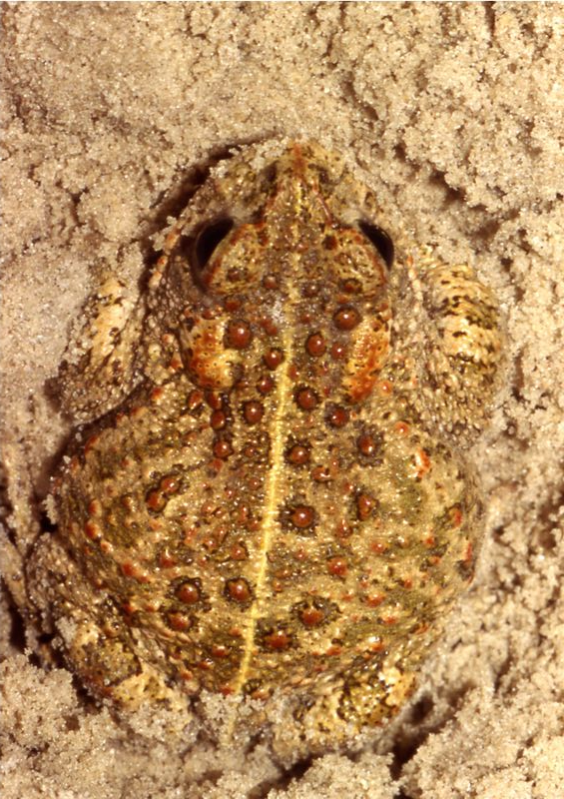
Řád: Žáby – čeleď: Ropuchovití
Ropucha zelená (Bufo viridis)
Ropucha krátkonohá
(Bufo calamita)

Slide 21
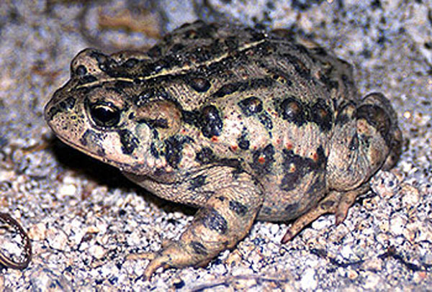
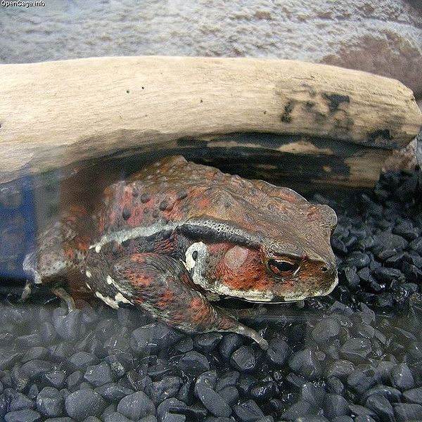
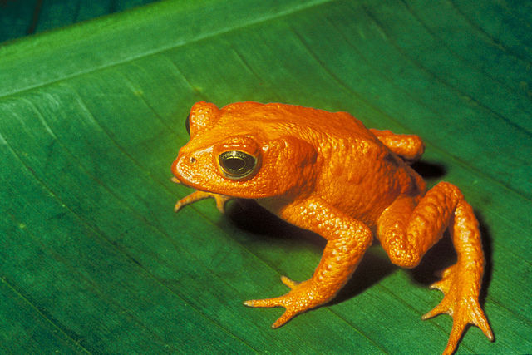
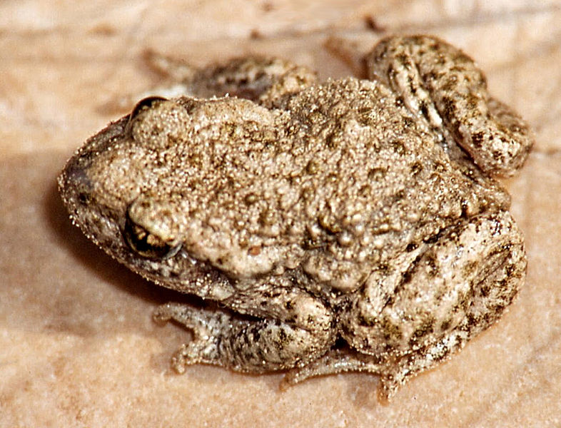
Řád: Žáby – čeleď: Ropuchovití
Bufo
alvarius
Bufo
boreas
Bufo
periglenes
Bufo
japonicus
Bufo
periglenes
Ropuška starostlivá

Slide 22
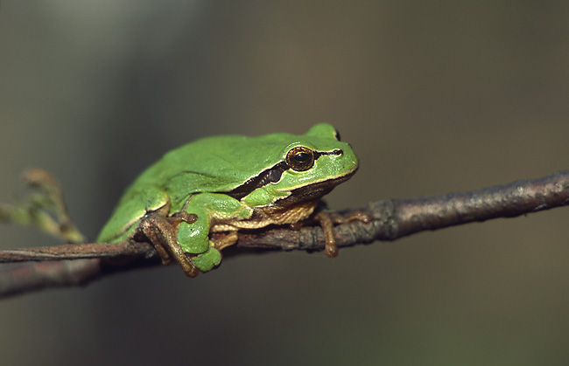
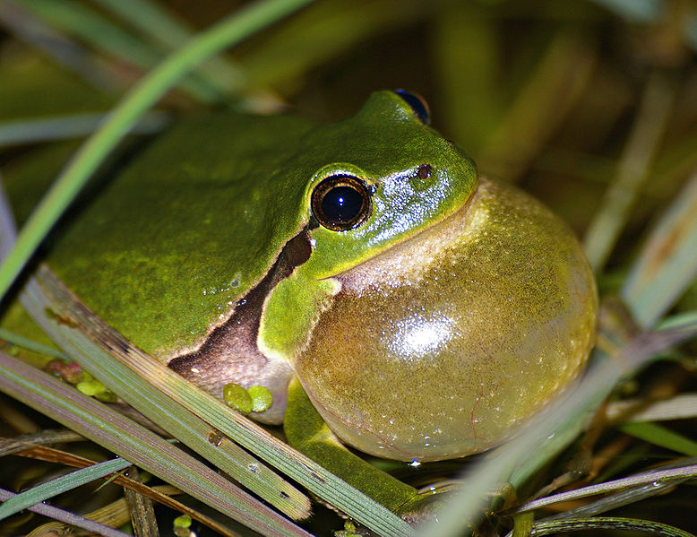
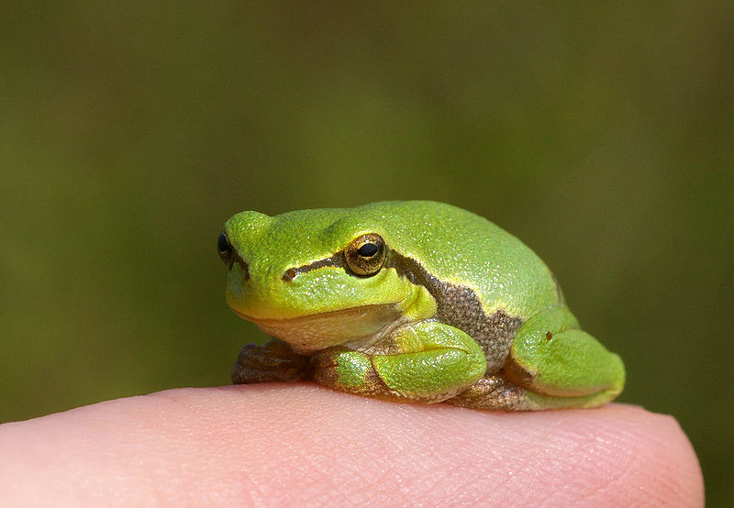
Řád: Žáby – čeleď: Rosničkovití
Rosnička zelená (Hyla arborea)

Slide 23
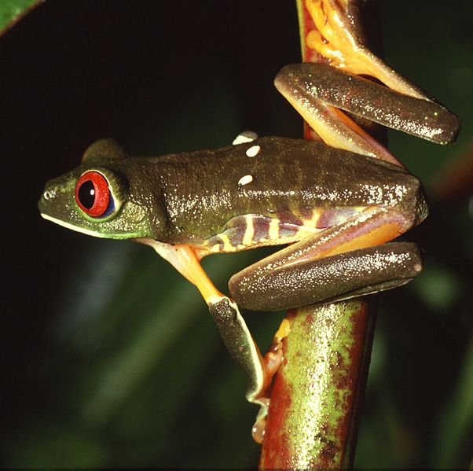
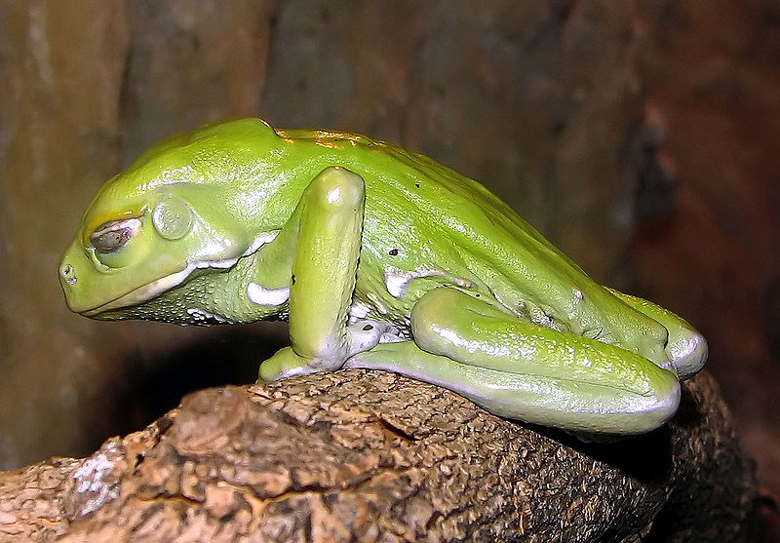
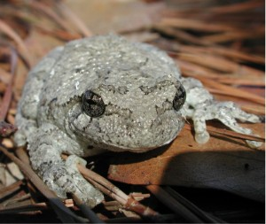
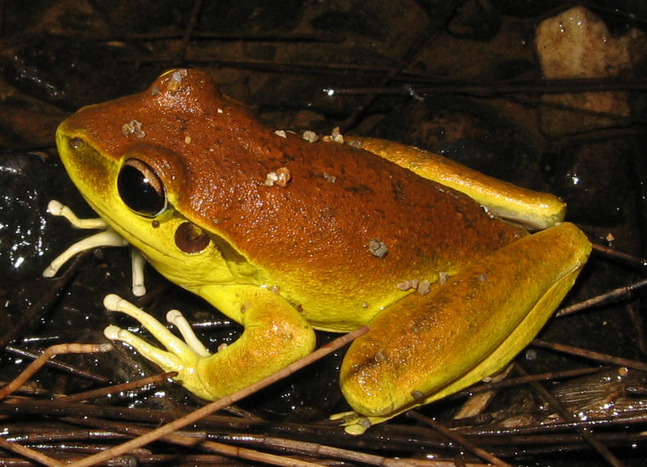
Řád: Žáby – čeleď: Rosničkovití
Agalychnis callidryas
Phyllomedusa sauvagii
Hyla versicolor
Litoria wilcoxi

Slide 24
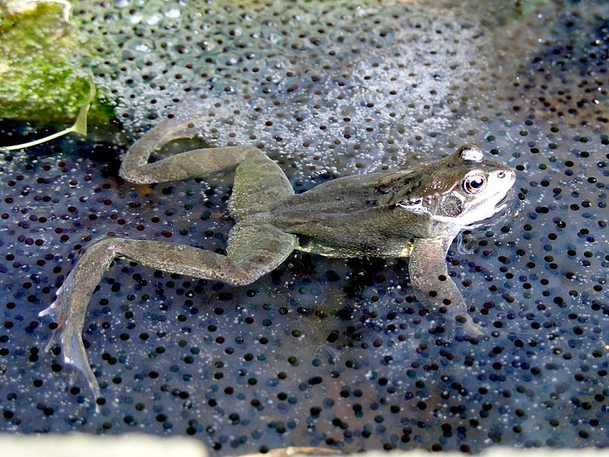
Řád: Žáby – čeleď: Skokanovití
Charakteristika
- protáhlejší tělo
- zadní končetiny jsou nápadně dlouhé, s dobře vyvinutými plovacími blánami
- na patách jsou metatarzální hrbolky
v ČR 2 skupiny skokanů:
zelení a hnědí

Slide 25
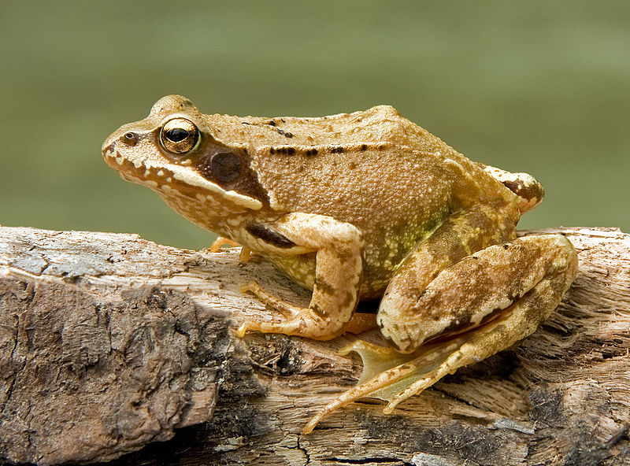
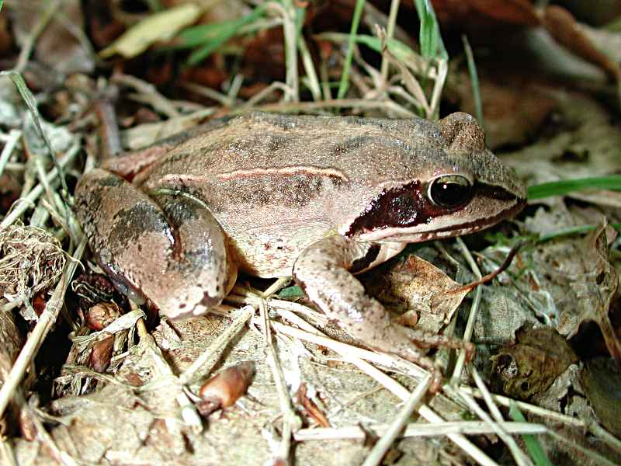
Řád: Žáby – čeleď: Skokanovití
Skokan hnědý (Rana temporaria)
Skokan štíhlý (Rana dalmatina)

Slide 26
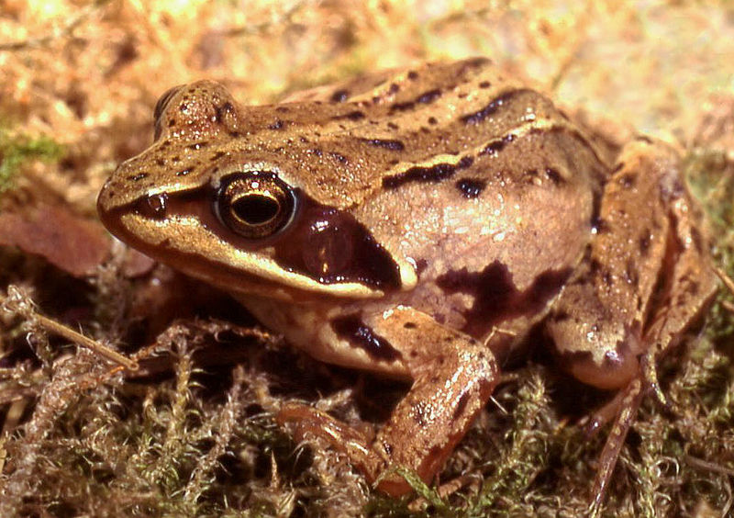
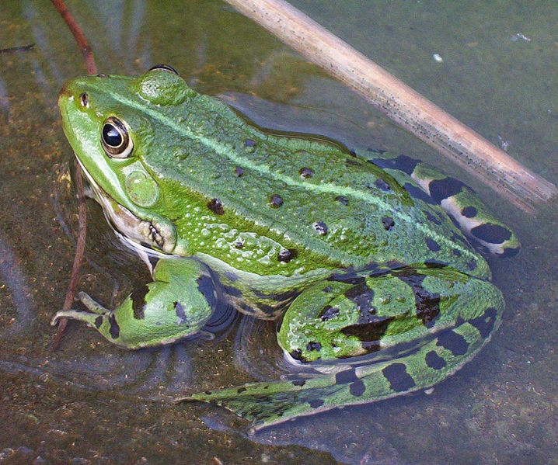
Řád: Žáby – čeleď: Skokanovití
Skokan zelený
(Pelophylax esculentus)
Skokan ostronosý
(Rana arvalis)

Slide 27
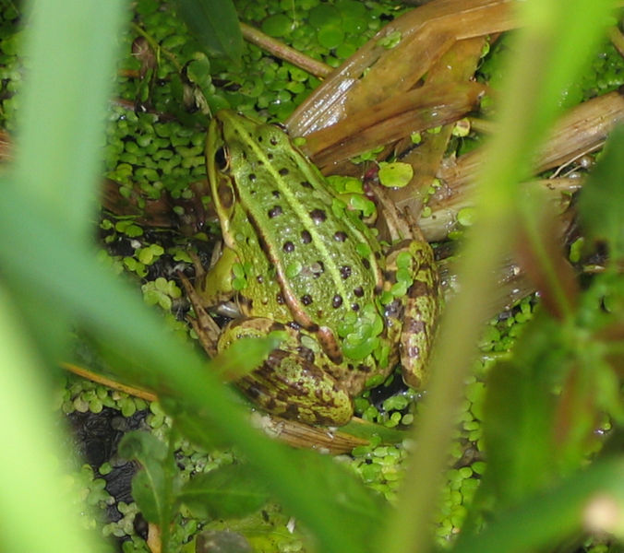
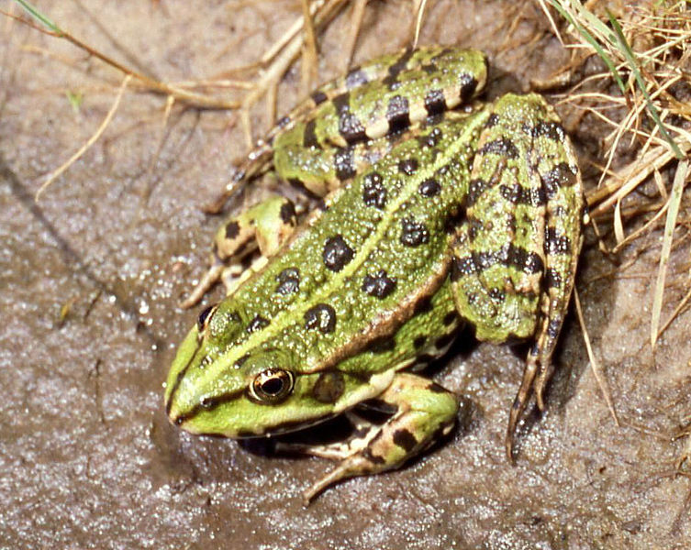
Řád: Žáby – čeleď: Skokanovití
Skokan skřehotavý (Pelophylax ridibundus)
Skokan krátkonohý
(Pelophylax lessonae)

Slide 28
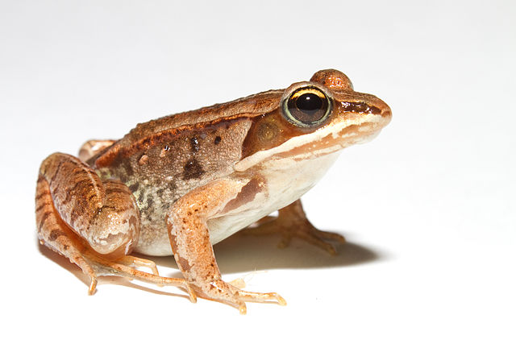
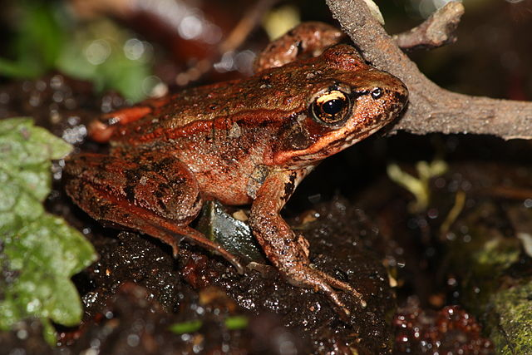
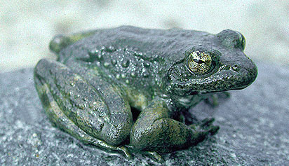
Řád: Žáby – čeleď: Skokanovití
Rana sylvatica
Rana aurora
Rana
catesbeiana
Rana boylii

Slide 29
Ověření znalostí:
žáby
Evolučně nejvyspělejším řádem obojživelníků jsou: ……………………
červoři
Beznozí obojživelníci tropů Afriky a Asie se nazývají …………………………………….
zadní
Larvám žab rostou nejdříve …………………………….. nohy.
Dobře vyvinuté plovací blány na delších zadních končetinách
jsou typické pro žáby čeledi: …………………………….……………..
skokanovití
Žáby nejlépe přizpůsobené k životu na souši patří do čeledi :
……………………..………………….
ropuchovití
Konec ověřování

Slide 30
Citace zdrojů:
Všechny zdroje jsou dostupné pod licencí GNU Free Documentation License na WWW.
http://cs.wikipedia.org/wiki/Soubor:CaecilianNHM.png
http://en.wikipedia.org/wiki/File:Dermophis_mexicanus.jpg
http://en.wikipedia.org/wiki/File:Caecilian_wynaad1.jpg
http://commons.wikimedia.org/wiki/File:Aquatic_Caecilian_%28Typhlonectes_natans%29_2.jpg
http://commons.wikimedia.org/wiki/File:Beddome%27s_Caecilian.jpg
http://commons.wikimedia.org/wiki/File:Caecilian.jpg
http://en.wikipedia.org/wiki/File:Frog_limbs.jpg
http://en.wikipedia.org/wiki/File:Frog_distribution.png
http://cs.wikipedia.org/wiki/Soubor:Xenopus_laevis_pair.JPG
http://cs.wikipedia.org/wiki/Soubor:Pipa_pipa_juillet_2007_-_1.jpg
http://cs.wikipedia.org/wiki/Soubor:Pipa_pipa_juillet_2007_-_3.jpg
http://cs.wikipedia.org/wiki/Soubor:Surinam_toad_%28DFdB%29.jpg
http://en.wikipedia.org/wiki/File:Karlik-szponiasty02.jpg
http://cs.wikipedia.org/wiki/Soubor:Bombina_bombina_1_%28Marek_Szczepanek%29.jpg
http://cs.wikipedia.org/wiki/Soubor:BombinaBombinaJuv.jpg

Slide 31
Citace zdrojů:
http://cs.wikipedia.org/wiki/Soubor:Bombina_variegata1.jpg
http://cs.wikipedia.org/wiki/Soubor:BombinaVariegataJuv.jpg
http://cs.wikipedia.org/wiki/Soubor:Bombina_variegata_dis.png
http://cs.wikipedia.org/wiki/Soubor:Bombina_orientalis.jpg
http://en.wikipedia.org/wiki/File:Pelobates_fuscus_fuscus.jpg
http://en.wikipedia.org/wiki/File:Pelobates_cultripes_JLH_ad.jpg
http://en.wikipedia.org/wiki/File:Pelobates_cultripes01.jpg
http://cs.wikipedia.org/wiki/Soubor:Pelobates_fuscus_czech_republic_na_plachte.jpg
http://en.wikipedia.org/wiki/File:Amplexus_Bufo_bufo_2010-03-29.jpg
http://en.wikipedia.org/wiki/File:Bufo_viridis_female_quadrat.jpg
http://en.wikipedia.org/wiki/File:BufoCalamita_Sand.jpg
http://en.wikipedia.org/wiki/File:Bufo_alvarius1.jpg
http://en.wikipedia.org/wiki/File:Bufo_boreas1.jpg
http://en.wikipedia.org/wiki/File:Bufo_periglenes2.jpg
http://en.wikipedia.org/wiki/Bufo_japonicus
http://commons.wikimedia.org/wiki/File:Bufo_bufo-defensive_reaction1.JPG
http://cs.wikipedia.org/wiki/Soubor:AlytesObstet.jpg

Slide 32
Citace zdrojů:
http://cs.wikipedia.org/wiki/Soubor:Hyla_arborea_%28Marek_Szczepanek%29.jpg
http://cs.wikipedia.org/wiki/Soubor:HylaArborea-CallingMale.jpg
http://cs.wikipedia.org/wiki/Soubor:Hyla_arborea,_juv_2.jpg
http://en.wikipedia.org/wiki/File:Agalychnis_callidryas.jpg
http://en.wikipedia.org/wiki/File:Waxy.tree.frog.arp.jpg
http://en.wikipedia.org/wiki/File:L_wilcoxi.jpg
http://en.wikipedia.org/wiki/File:Bufo_6759.jpg
http://cs.wikipedia.org/wiki/Soubor:European_Common_Frog_Rana_temporaria_%28cropped%29.jpg
http://cs.wikipedia.org/wiki/Soubor:Frog_in_frogspawn.jpg
http://cs.wikipedia.org/wiki/Soubor:Rana_dalmatina01.jpg
http://cs.wikipedia.org/wiki/Soubor:RanaArvalisFemale.jpg
http://cs.wikipedia.org/wiki/Soubor:Teichfrosch.jpg
http://cs.wikipedia.org/wiki/Soubor:Rana_lessonae.jpg
http://cs.wikipedia.org/wiki/Soubor:RanaRidibundaFemale.jpg
http://en.wikipedia.org/wiki/File:Lithobates_sylvaticus_%28Woodfrog%29.jpg

Slide 33
Citace zdrojů:
http://en.wikipedia.org/wiki/File:Rana_aurora_6230.JPG
http://en.wikipedia.org/wiki/File:Rana_boylii.jpg
http://en.wikipedia.org/wiki/File:North-American-bullfrog1.jpg
http://en.wikipedia.org/wiki/File:Pelobates_fuscus_insubricus01.jpg

